Slide 1
拆分字段

Slide 2

目
拆分字段
Contents

Slide 3

拆分字段
拆分字段
拆分字段是把字段按照分隔符拆分成两个或多个字段。
注意：拆分字段后，原字段就不存在于数据流中！

Slide 4
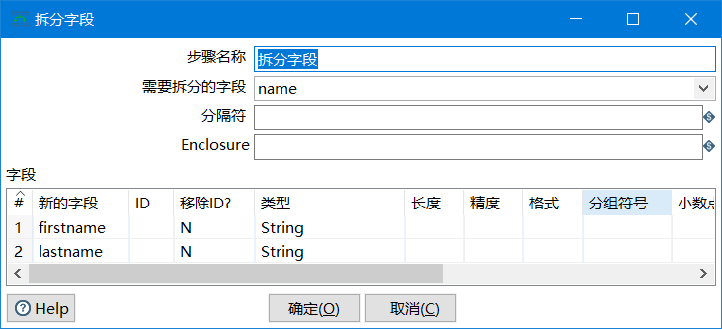
拆分字段
拆分字段
要拆分的字段

Slide 5
拆分字段
拆分字段
拆分的分隔符

Slide 6
拆分字段
拆分字段
新字段

Slide 7
任务
拆分字段
从Excel读取数据，把name拆分为FirstName和LastName,并保存数据到Excel
任务

Slide 8

拆分字段
分析
输入：Excel输入
转换：拆分字段
输出：Microsoft Excel输出

